Slide 1
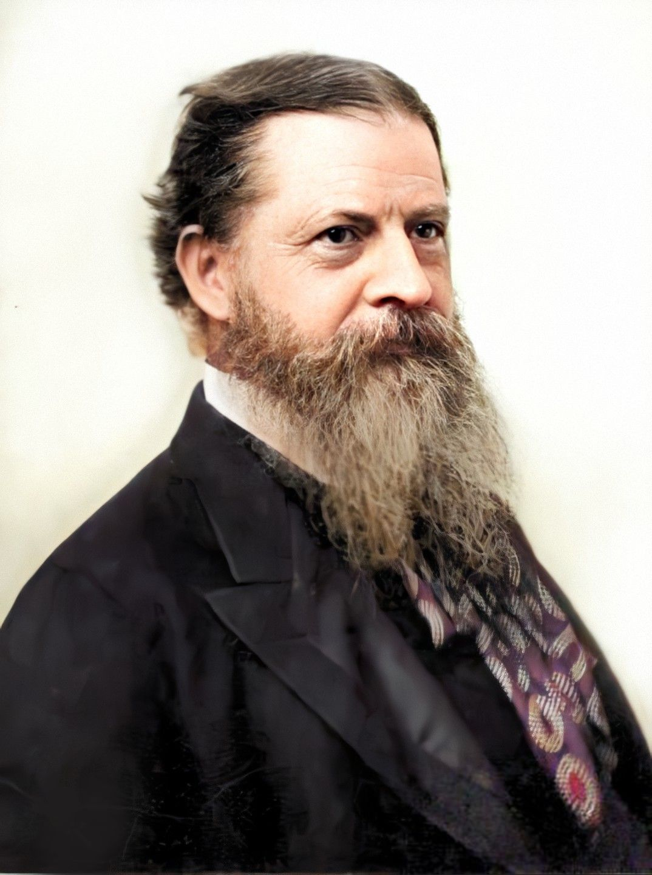
Inferencia a la mejor explicación
Razonamiento para establecer causalidad en escenarios sin información completa
C. S. Pierce

Slide 2
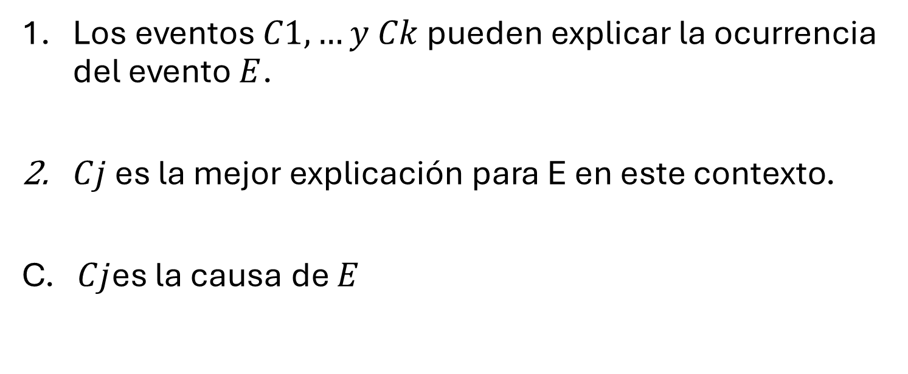
Esquema del argumento causal tipo B
Los eventos $C1,…y Ck$ pueden explicar la ocurrencia del evento $E$.
$Cj$ es la mejor explicación para E en este contexto.
C. $Cj$es la causa de $E$

Slide 3
¿Qué condiciones debe cumplir Cj?
Plausibilidad: C debe ser adecuado y probable, de acuerdo al contexto empírico sobre el cual se está hablando y a la teoría conocida al respecto – de otra forma sería solo una hipótesis ad hoc.
Ejemplo
Decir que una ventana se abrió (E) porque un espíritu la empujó (C1) no se adecúa a la experiencia que tenemos del mundo ni a las leyes de la física. En comparación con ello, apelar que el viento corría y a el pestillo pudo no haber estado ajustado (C2) es plausible.

Slide 4
¿Qué condiciones debe cumplir Cj?
Falibilidad: debe ser posible encontrar evidencia que rechazaría a C como factor causal para el evento E – de otra forma se tendría una hipótesis irrefutable y sería imposible investigar si C es un factor causal para E.
Ejemplo
No es aceptable explicar la ausencia de pruebas de la existencia de los reptilianos (E) apelando a que son indistinguibles de nosotros bajo toda apariencia (C1): impide presentar evidencias que falseen la supuesta causa. En comparación con ello, apelar a la no existencia de los reptilianos (C2) parece apropiado: esto podría ser falseado por un defensor de dicha teoría de la conspiración.

Slide 5
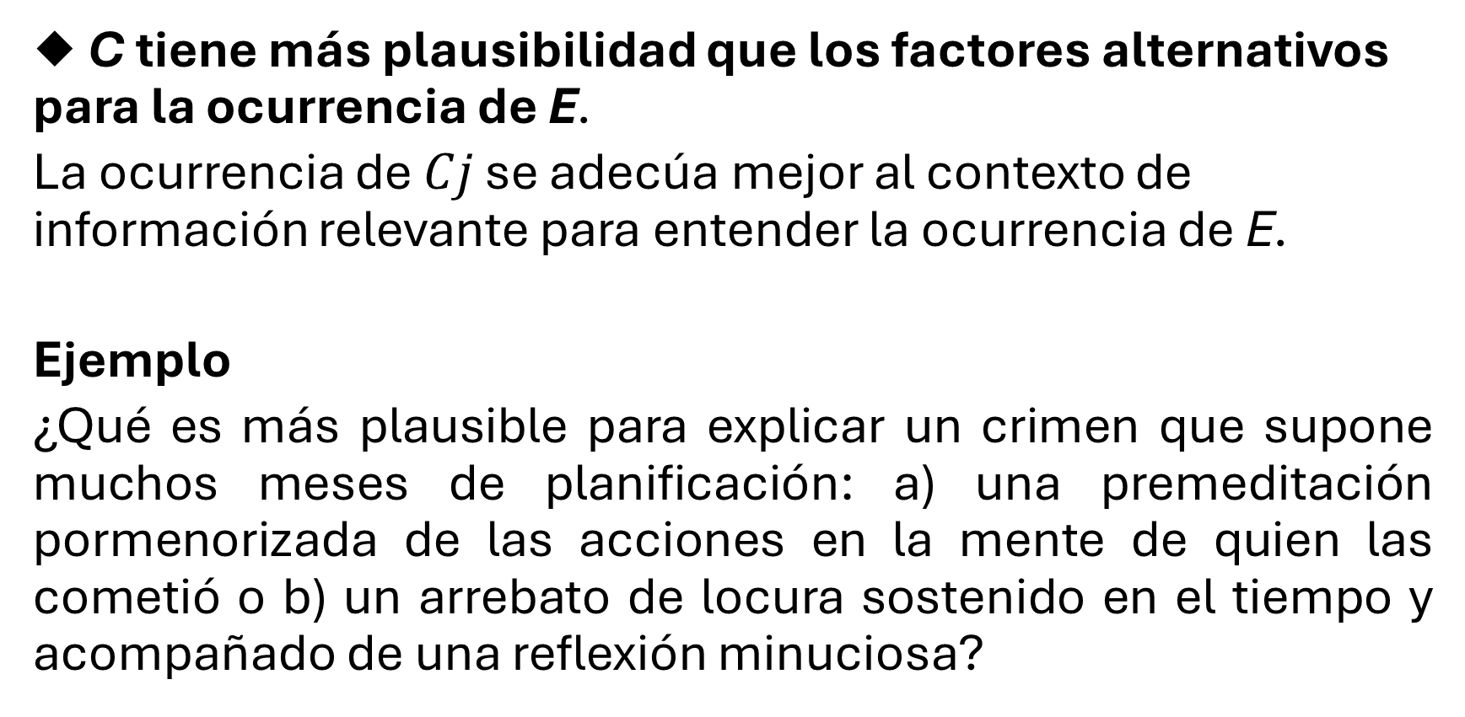

¿Cómo elegir el mejor $Cj$?
C tiene más plausibilidad que los factores alternativos para la ocurrencia de E.
La ocurrencia de $Cj$ se adecúa mejor al contexto de información relevante para entender la ocurrencia de E.
Ejemplo
¿Qué es más plausible para explicar un crimen que supone muchos meses de planificación: a) una premeditación pormenorizada de las acciones en la mente de quien las cometió o b) un arrebato de locura sostenido en el tiempo y acompañado de una reflexión minuciosa?

Slide 6

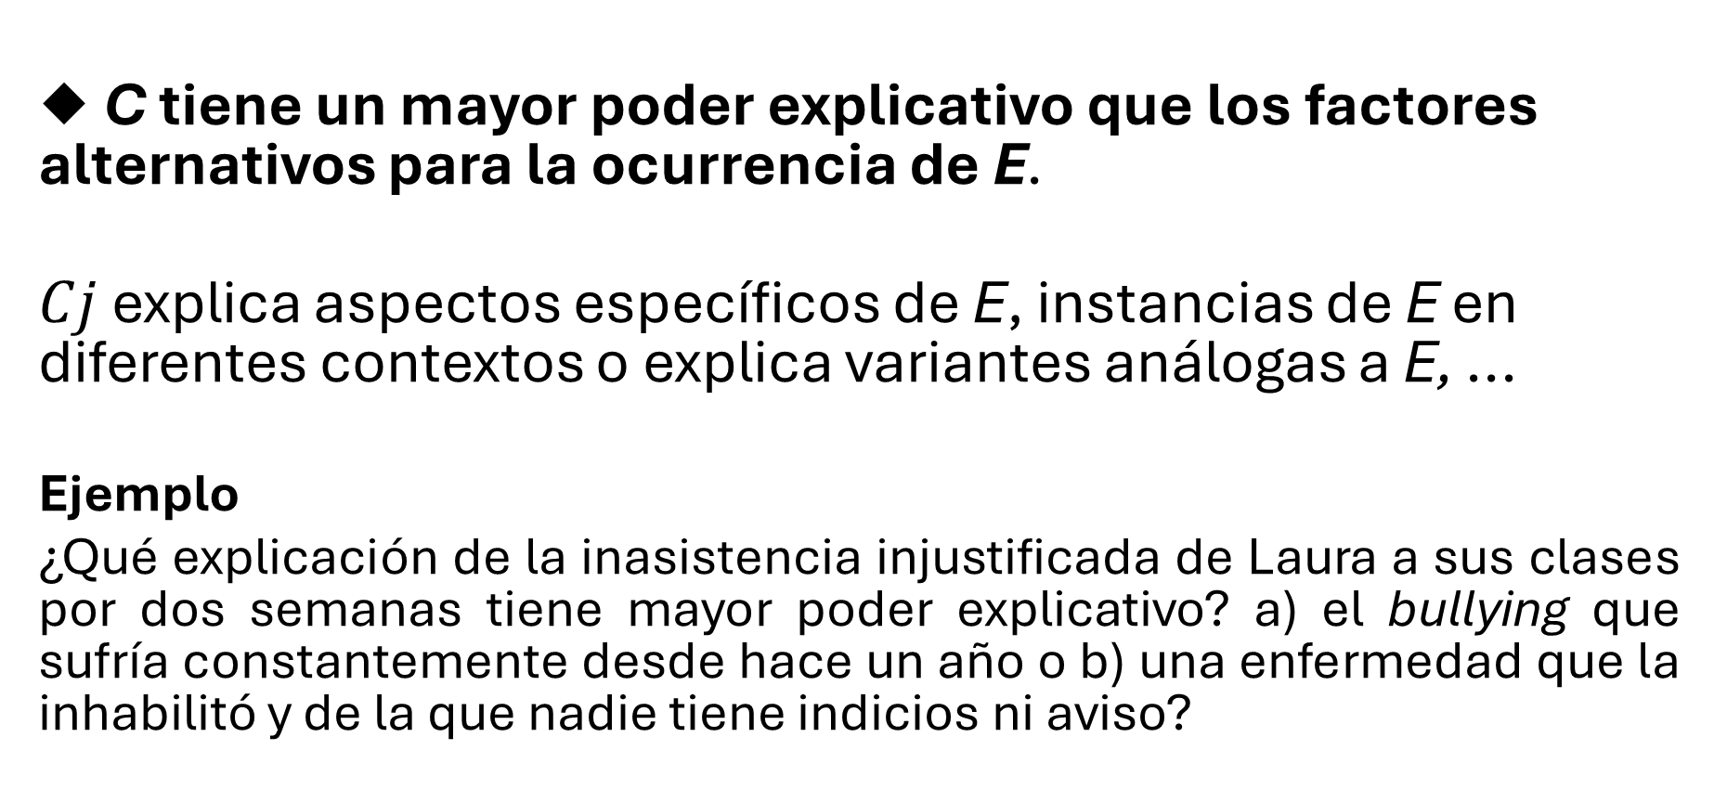
¿Cómo elegir el mejor $Cj$?
C tiene un mayor poder explicativo que los factores alternativos para la ocurrencia de E.
$Cj$ explica aspectos específicos de E, instancias de E en diferentes contextos o explica variantes análogas a E, ...
Ejemplo
¿Qué explicación de la inasistencia injustificada de Laura a sus clases por dos semanas tiene mayor poder explicativo? a) el bullying que sufría constantemente desde hace un año o b) una enfermedad que la inhabilitó y de la que nadie tiene indicios ni aviso?

Slide 7

¿Cómo elegir el mejor $Cj$?
C es más simple que los factores alternativos para la ocurrencia de E.
La ocurrencia de C conlleva menos compromisos con otras asunciones que la ocurrencia de los otros factores.
Ejemplo
¿Qué explicación es más simple para la política sanitaria internacional de vacunación de la población contra el COVID-19?: a) una conspiración mundial que busca controlarnos con microchips o b) el control del desarrollo y las consecuencias de la pandemia?

Slide 8
Análisis de inferencias a la mejor explicación

Slide 9
Argumento 1
El mal desempeño del profesor Mardones hoy en clases se debe a que fue su primera vez dictando el curso de Ciencias Políticas. Pedro Mardones ha sido docente universitario del curso de Filosofía Política en la facultad de Humanidades desde que tiene 21 años; ahora cuenta con más de 15 años de experiencia y, como evidencia el consolidado histórico de encuestas a sus alumnos, la expresión oral de ideas es el punto más resaltante de su habilidad en la docencia. A pesar de ello, hoy tuve una clase con él en la facultad de Ciencias Sociales, donde, además, es profesor por primera vez, y, sorprendentemente, su clase tuvo muchas deficiencias en su comunicación de ideas.

Slide 10
Análisis del argumento 1
Conclusión: El mal desempeño del profesor Mardones hoy en clases se debe a que fue su primera vez dictando el curso de Ciencia Política.
Premisa(s):
Pedro Mardones ha sido docente de Filosofía Política en la facultad de Humanidades desde que tiene 21 años.
Pedro Mardones cuenta con más de 15 años de experiencia como docente.
La expresión oral de ideas es el punto más resaltante de la habilidad de Mardones en la docencia, como lo evidencia el consolidado histórico de las encuestas a sus alumnos.
Hoy tuve una clase con Mardones en la facultad de Ciencias Sociales, donde es profesor por primera vez.
La clase de Mardones tuvo muchas deficiencias en su comunicación de ideas.

Slide 11
Análisis del argumento 1
Causa (C): El que fuera la primera vez de Mardones dictando Ciencia Política
Efecto (E): El mal desempeño oral de Mardones en su clase
Data implícita necesaria para establecer la relación:
La continuidad de Mardones en su labor por 15 años es señal de su buen desempeño como docente de Filosofía Política.
En tantos años, las circunstancias enfrentan al individuo con diversos escenarios: las circunstancias variaron pero él siguió desempeñándose bien en su labor.
El reconocimiento de quienes están expuestos a su desempeño docente es particularmente relevante para determinar en qué cualidad sobresale Mardones.
Una evidencia con consistencia histórica es más valiosa que una evidencia esporádica.
[…]

Slide 12
Análisis de un argumento causal
¿Qué otros factores podrían explicar E?
Deficiencia en las habilidades comunicativas de Mardones
Desconocimiento de Mardones del tema que dictaba
Falta de preparación de Mardones para dictar clases
¿Alguno tiene mayor poder explicativo que C?
¿Alguno es más plausible que C?
¿Alguno es más simple que C?

Slide 13
Argumento 2
La creación del nuevo aeropuerto Jorge Chávez ha generado una grave congestión vehicular. Siempre hay una enorme fila de taxis cerca del cruce de Faucett con Morales Duárez esperando para recoger a los pasajeros que llegan, y el exceso de tráfico a menudo se acumula en las calles aledañas. He vivido en esa zona del Callao durante años y nunca había visto retrasos de tráfico tan graves. Ahora, casi todos los días laborables, el tráfico es una pesadilla.
Notes:
Tomado de McDonald y Vaughn (2019) y modificado

Slide 14
Argumento 3
El comportamiento poco ético parece bastante común en el mundo empresarial. Algunos lo atribuyen al papel que la codicia juega en la psicología humana. Otros lo atribuyen al sistema capitalista. Algunos lo atribuyen a las personas que se sienten atraídas por el mundo empresarial y creen que estas personas suelen ser personas que no fueron educadas con buenos valores. Pero, en realidad, las personas en el mundo empresarial no actúan con falta de ética más que en otros aspectos de la vida. El mundo empresarial está lleno de personas buenas y honestas. Generalmente, se dedican a su día a día, produciendo bienes y servicios de forma totalmente ética. A veces, un comportamiento empresarial que parece poco ético en realidad no lo es. Cuando una empresa despide a trabajadores, a veces lo hace para garantizar la supervivencia a largo plazo de la empresa y la continuidad del empleo del resto de su plantilla. Y cuando las empresas externalizan la fabricación a fábricas en países en desarrollo, están creando empleos muy necesarios y están haciendo algo que esos países realmente necesitan. La cantidad de comportamiento verdaderamente poco ético en los negocios parece mayor de lo que es porque los periodistas informan sobre los negocios de manera muy selectiva: solo informan sobre los peores comportamientos, y eso es todo lo que el público puede ver.
Notes:
Tomado de McDonald y Vaughn (2019)

Slide 15
Ejercicio grupal
Elijan solo una de las siguientes posturas y elaboren un argumento causal para defenderla:
A favor de que el Estado se reduzca al mínimo: solo para salvaguardar a los ciudadanos de que sus derechos sean violados.
En contra de que el Estado se reduzca al mínimo: solo para salvaguardar a los ciudadanos de que sus derechos sean violados.

